Slide 1
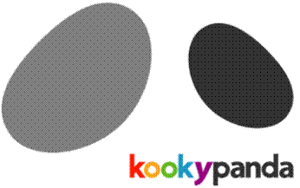
Canvas 2D应用设计思路

Slide 2
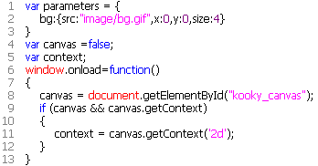
常用内容
getContext('2d')
setInterval
JSON
drawImage

Slide 3
计时系统
计时，速度控制，规划内容，打酱油!

Slide 4
计时器设计时.....
过多的使用setInterval 或 setTimeout 会影响脚本执行速度。
setInterval结合一个计数器列表，循环绘制要控制的内容。
每次循环后， 清理掉Canvas内的像素或重新覆盖你的背景信息。

Slide 5
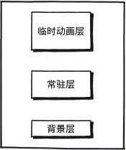
单计时器下的JSON组织结构
背景层：优先画出背景层，构造游戏或动画的视觉场景。
常驻层：角色或物品等显示层。
临时动画层：视觉效果层，通常是一些稍纵即逝的内容。(烟雾、子弹……)

Slide 6

drawImage的参数组合
偷懒的3参组合：image,dx,dy
相对灵活的5参组合：image,dx,dy,dw,dh
BT 9 参：image,sx,sy,sw,sh,dx,dy,dw,dh
上图是一只自称混儿混儿的Panda抽自己嘴巴的瞬间！！
Notes:
插图为一只自称是混混的Panda抽自己嘴巴的瞬间。

Slide 7
Image绘制中注意的事项
图片载入迟缓易引起绘制失败。
图片过多会延长载入时间。
一图多片制，减少图片对象的创建次数
网速有限的情况下， 鱼与熊掌不可兼得。
不要超出Canvas的绘制范围。

Slide 8
计数器的作用
动画有效的存活时间
动画播放的延迟处理
一图多片动画针的切换控制
得分统计与时间统计
还是打酱油
还是打酱油

Slide 9
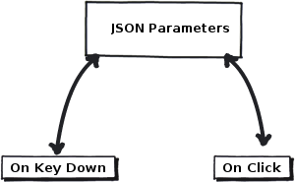
控制器的设计
在JSON数据中，标记每个元素绘制时的相关参数。
捕获事件，根据设计需求实现参数的修改。
分析JSON数据，以便触发像素范围内的触摸，点击等事件。

Slide 10
结束语
对于创新来说，方法就是新的世界，最重要的不是知识，而是思路。
      ——郎加明《创新的奥秘》27页

Slide 11
ablegao@gmail.com

